Slide 1







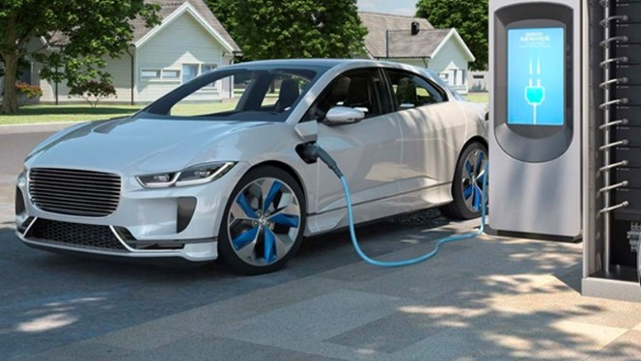














Slide 2


Câu hỏi 1: Dòng dịch chuyển có hướng của các điện tích gọi là………
dòng điện

Slide 3
Câu hỏi 2: Nghĩa của từ “battery” là………….
“pin”

Slide 4
Câu hỏi 3: …………. là những hoạt động giữ cho môi trường trong lành, sạch đẹp. Cải thiện môi trường, đảm bảo cân bằng sinh thái
Bảo vệ môi trường

Slide 5
Câu hỏi 4: Một động cơ đang hoạt động ở gần bạn mà bạn không nghe thấy vì chúng không gây ra……...
tiếng ồn

Slide 6
Câu hỏi 5: ………là trạng thái mà con người, thiết bị và môi trường được bảo vệ, ngăn ngừa các yếu tố có hại có thể phát sinh
An toàn

Slide 7
Câu hỏi 6: Đón Tết: “vui tươi, lành mạnh, an toàn và ……………….”
tiết kiệm

Slide 8
XE ÔTÔ ĐIỆN
Pin là một bộ phận quan trọng của các dòng xe điện.
Khi pin được nạp đầy, xe có thể di chuyển được quãng đường hàng trăm kilômét.
Ưu điểm: bảo vệ môi trường, an toàn, tiết kiệm, không phát ra tiếng ồn.

Slide 9

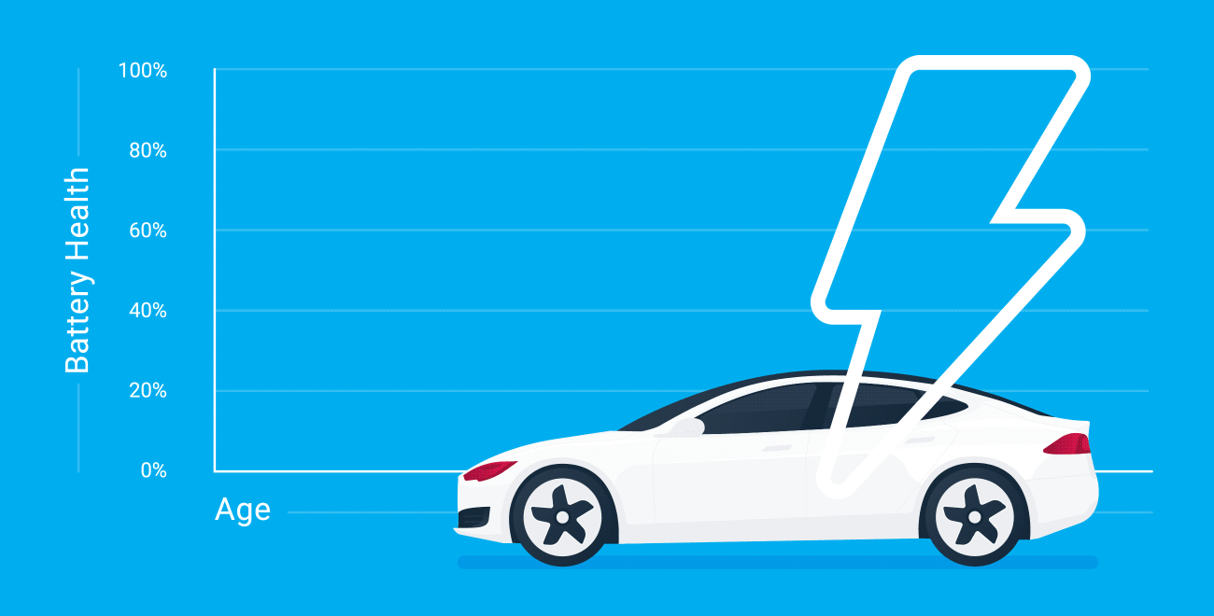
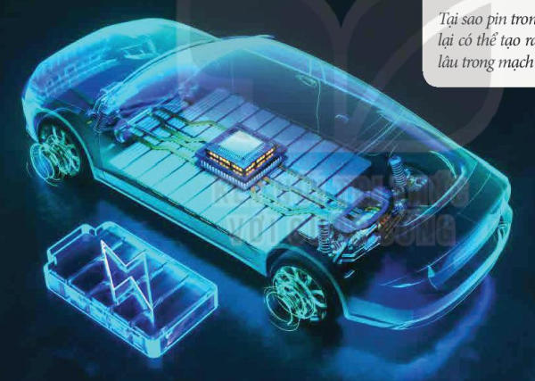
PIN
Pin trong xe điện sau khi sạc lại có thể tạo ra dòng điện chạy khá lâu trong mạch kín?

Slide 10

Chương 4
Dòng điện
Mạch điện

Slide 11

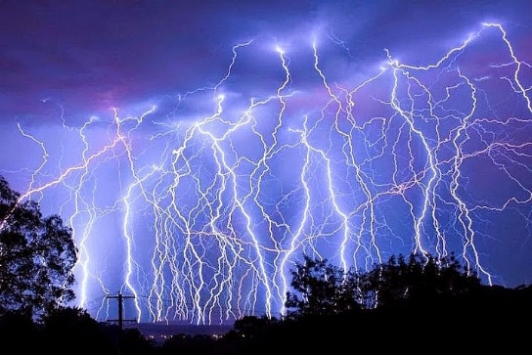
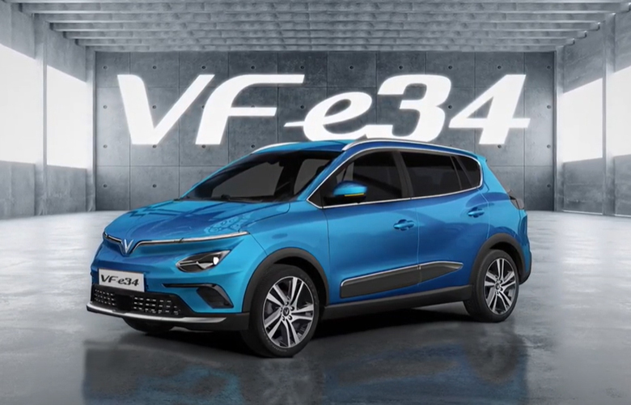
Bài 22
Cường độ dòng điện
VẬT LÝ 11 KNTT
Vũ Đình Khang
09.73.72.88.89
Vũ Đình Khang
09.73.72.88.89

Slide 12
Nội dung chính
Cường độ dòng điện
Dòng điện chạy trong dây dẫn kim loại
01
03
Công thức tính cường độ dòng điện
Biểu thức liên hệ giữa cường độ dòng điện với mật độ và tốc độ của các hạt mang điện
02
04

Slide 13
01
Cường độ dòng điện

Slide 14
Chương trình THCS
Điền vào chỗ trống:
“Cường độ dòng điện là đại lượng đặc trưng cho …………… của dòng điện”

Slide 15

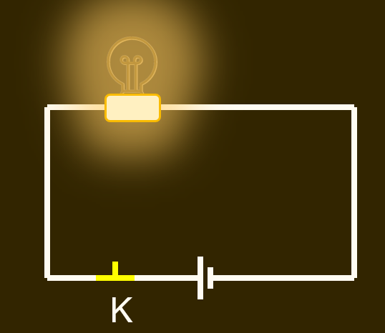
I. Cường độ dòng điện:
1. đặc trưng cho tác dụng mạnh, yếu của dòng điện.

Slide 16
02
Công thức tính cường độ dòng điện

Slide 17
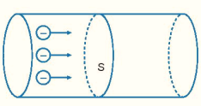
PHIẾU HỌC TẬP SỐ 2
Câu 1: Hình ảnh sau mô tả các điện tích dịch chuyển qua tiết diện thẳng của dây dẫn theo phương vuông góc với tiết diện thẳng của dây dẫn.
Nếu lượng điện tích chuyển qua tiết diện thẳng của dây dẫn càng lớn thì cường độ dòng điện qua dây dẫn có đặc điểm gì?

Slide 18
KẾT QUẢ PHIẾU HỌC TẬP SỐ 2
Hướng dẫn: Nếu lượng điện tích chuyển qua tiết diện thẳng của dây dẫn càng lớn thì cường độ dòng điện qua dây dẫn càng mạnh.

Slide 19
PHIẾU HỌC TẬP SỐ 2
Câu 2: Vậy độ lớn của điện lượng chuyển qua tiết diện thẳng của một dây dẫn trong một đơn vị thời gian gọi là gì?

Slide 20
KẾT QUẢ PHIẾU HỌC TẬP SỐ 2
Hướng dẫn: Vậy độ lớn của điện lượng chuyển qua tiết diện thẳng của một dây dẫn trong một đơn vị thời gian gọi là cường độ dòng điện.

Slide 21
PHIẾU HỌC TẬP SỐ 2
Câu 3: Viết công thức tính cường độ dòng điện ? Giải thích và nêu đơn vị đo từng đại lượng có mặt trong công thức? Từ biểu thức: Δq = I. Δt hãy cho biết ý nghĩa của đơn vị điện lượng?

Slide 22
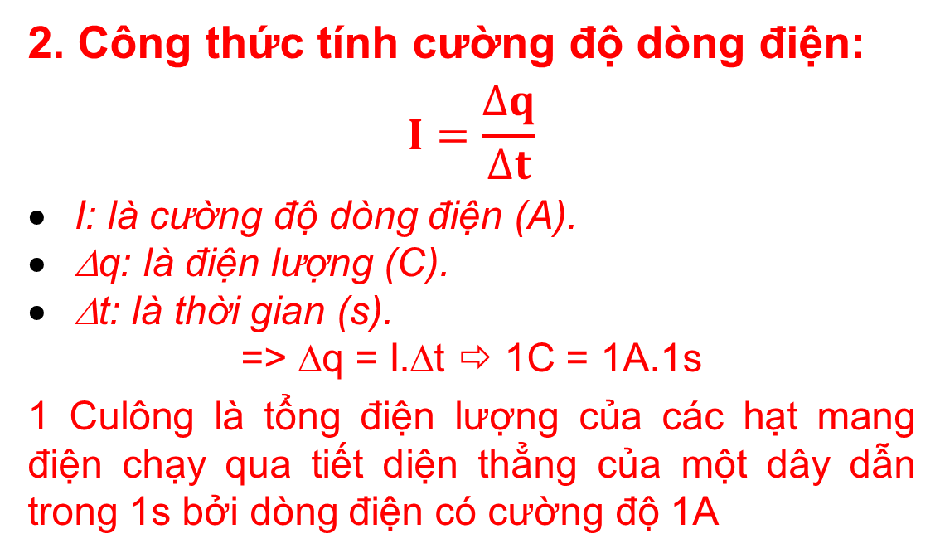
2. Công thức tính cường độ dòng điện:
$$I=\frac{∆q}{∆t}$$
I: là cường độ dòng điện (A).
Δq: là điện lượng (C).
Δt: là thời gian (s).
=> Δq = I.Δt ⇨ 1C = 1A.1s
1 Culông là tổng điện lượng của các hạt mang điện chạy qua tiết diện thẳng của một dây dẫn trong 1s bởi dòng điện có cường độ 1A

Slide 23
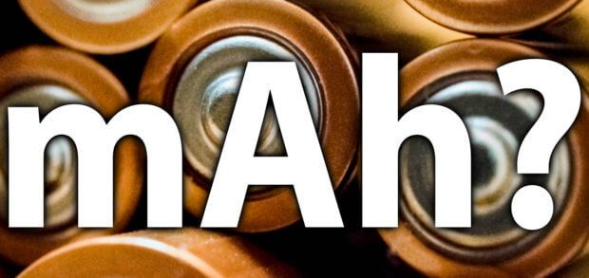
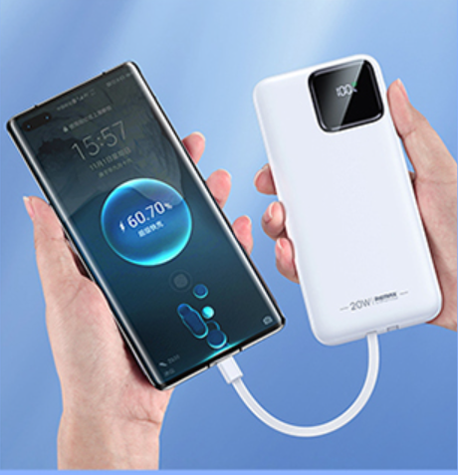
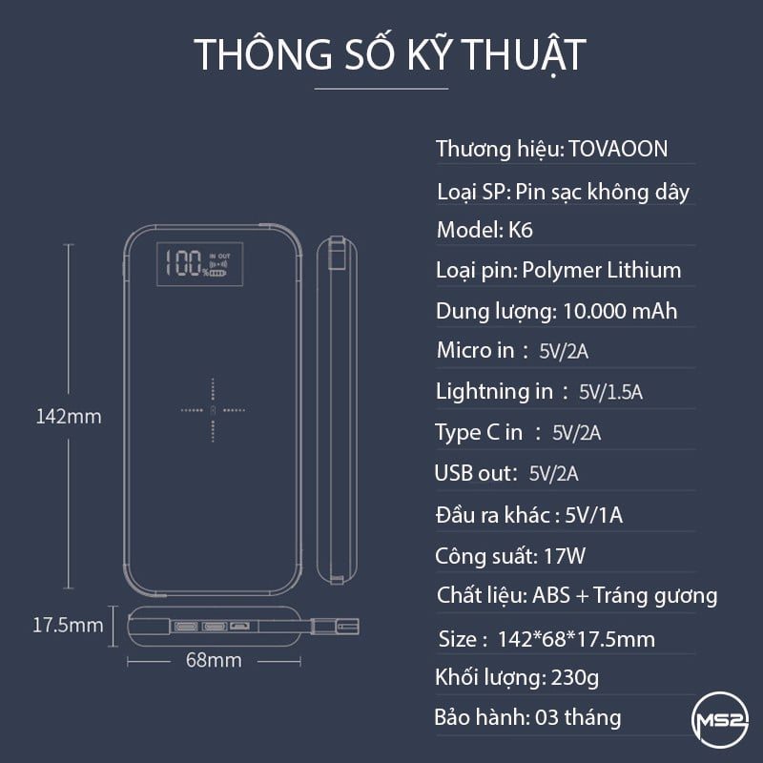
Trên một thiết bị dùng để nạp điện cho điện thoại di động có ghi thông số 10000 mAh. Thông số 10000 mAh cho biết điều gì?

Slide 24

Khả năng lưu trữ năng lượng của pin
Con số 10000 mAh cho biết dung lượng của pin
10000 mAh = 36000 A.s tức là tổng điện lượng chạy qua tiết diện thẳng của pin trong 1s bởi dòng điện có cường độ 36000 A.

Slide 25
03
Dòng điện chạy trong dây dẫn kim loại

Slide 26
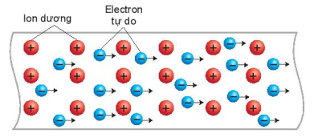
PHIẾU HỌC TẬP SỐ 3
Câu 1: Trong kim loại, hạt mang điện tự do là gì? Vì sao nó có tên là electron tự do?
- Muốn cho chúng dẫn điện thì ta phải làm gì?
- Nêu quy ước chiều dòng điện?
- Trong kim loại, các electron tự do dịch chuyển cùng hay ngược với chiều dòng điện quy ước?

Slide 27
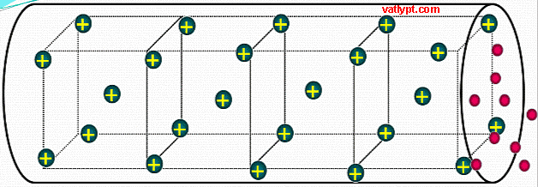
KẾT QUẢ PHIẾU HỌC TẬP SỐ 3
Hướng dẫn:
Trong kim loại, hạt mang điện là các electron tự do.
Vì các electron này không liên kết với nguyên tử nên chuyển động tự do về mọi hướng.

Slide 28
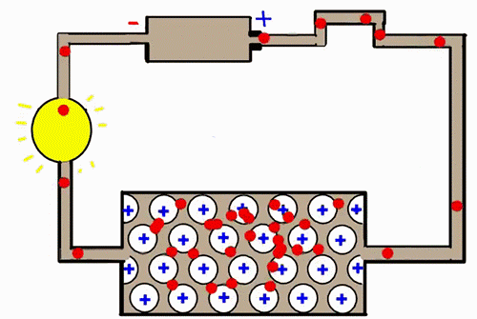
KẾT QUẢ PHIẾU HỌC TẬP SỐ 3
Nối hai đầu dây dẫn với nguồn điện.
Trong dây dẫn xuất hiện một điện trường.
Dưới tác dụng của lực điện trường, các electron dịch chuyển có hướng ngược với hướng của điện trường, tạo ra dòng điện.

Slide 29
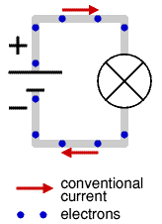
Quy ước chiều dòng điện
- Quy ước chiều dòng điện là chiều dịch chuyển của các điện tích dương (ngược chiều dịch chuyển của electron)

Slide 30
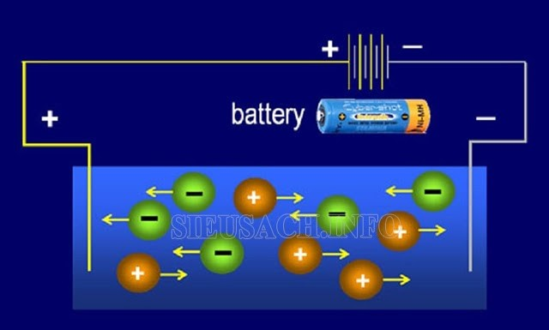
Quy ước chiều dòng điện
Trong kim loại, các electron tự do dịch chuyển ngược với chiều quy ước của dòng điện.

Slide 31
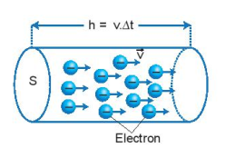
PHIẾU HỌC TẬP SỐ 3
Câu 2: Gọi
➢ S: diện tích tiết diện thẳng của dây dẫn.
➢ n : mật độ hạt mang điện
➢ v : tốc độ dịch chuyển có hướng của các electron.
➢ e: độ lớn điện tích của electron.
- Trong khoảng thời gian Δt, số electron N chạy qua tiết diện thẳng của dây dẫn được tính như thế nào?
- Vậy điện lượng chuyển qua tiết diện thẳng của dây dẫn trong thời gian Δt được xác định như thế nào?
- Suy ra cường động dòng điện được xác định như thế nào?

Slide 32
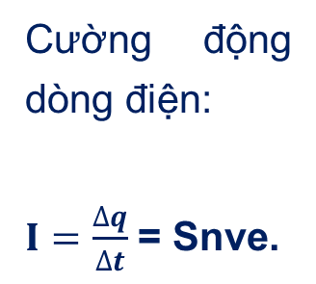
KẾT QUẢ PHIẾU HỌC TẬP SỐ 3
Hướng dẫn.
Khoảng thời gian Δt, số electron N chạy qua tiết diện thẳng S là:
N = n.S.v.Δt
Điện lượng chuyển qua tiết diện thẳng của dây dẫn trong thời gian Δt:
Δq = N.e = n.S.v.Δt.e
Cường động dòng điện:
$I=\frac{∆q}{∆t}$ = Snve.

Slide 33
II. Liên hệ giữa cường độ dòng điện với mật độ và tốc độ của các hạt mang điện:
1. Dòng điện chạy trong dây dẫn kim loại
- Trong kim loại, hạt mang điện tự do là các electron tự do.
- Quy ước chiều dòng điện là chiều từ cực dương sang cực âm của nguồn.
- Trong kim loại, các electron tự do dịch chuyển ngược với chiều quy ước của dòng điện.
2. Biểu thức liên hệ giữa cường độ dòng điện với mật độ và tốc độ của các hạt mang điện
I = Snve.

Slide 34
LUYỆN TẬP 1
THẢO LUẬN NHÓM
Thảo luận nhóm hoàn thành phiếu học tập số 4.
Thời gian thảo luận: 3 phút
Chuẩn bị sản phẩm trình bày trước lớp.

Slide 35
Phiếu học tập số 4
Bài tập 1:
Một dây dẫn bằng kim loại, tiết diện tròn, đường kính tiết diện là d = 2 mm, có dòng điện I = 5 A chạy qua. Cho biết mật độ electron tự do là n = 8,45.10²⁸ hạt electron/m³. Hãy tính tốc độ dịch chuyển có hướng của các electron trong dây dẫn?

Slide 36

Kết quả phiếu học tập số 4
Diện tích tiết diện:
$S=\frac{πd^{2}}{4}=\frac{π.{\left(2.{10}^{−3}\right)}^{2}}{4}=π.{10}^{−6}$ m².
Áp dụng công thức:
I = Snve
⬄ 5 = π.10⁻⁶. 8,45.10²⁸.v. 1,6.10⁻¹⁹
✦ v ≈ 1,2.10⁻⁴ m/s = 0,12 mm/s.
d = 2 mm = 2.10⁻³ m
I = 5 A;
n = 8,45.10²⁸ electron/m³
e = 1,6.10⁻¹⁹ C.

Slide 37
Phiếu học tập số 4
Bài tập 2:
Một dây dẫn bằng kim loại, tiết diện tròn, đường kính tiết diện là d = 1 mm, có dòng điện I = 10 A chạy qua. Cho biết tốc độ dịch chuyển có hướng của các electron trong dây dẫn là 0,10 mm/s. Hãy tính mật độ electron tự do chạy qua dây dẫn?

Slide 38

Kết quả phiếu học tập số 4
Diện tích tiết diện:
$S=\frac{πd^{2}}{4}=\frac{π.{\left({10}^{−3}\right)}^{2}}{4}=2,5π.{10}^{−5}$m².
Áp dụng công thức:
I = Snve
⬄ 10 = 2,5π.10⁻⁵. n.0,1. 1,6.10⁻¹⁹
✦ n ≈ 8.10²⁴ hạt electron/m³
d = 2 mm = 2.10⁻³ m;
I = 5 A;
n = 8,45.10²⁸
v = 0,10 mm/s.
e = 1,6.10⁻¹⁹ C.

Slide 39

ỨNG DỤNG

Slide 40
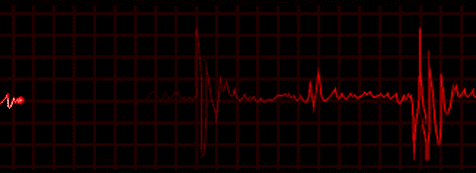
Cơ chế hoạt động điện tâm đồ
Các tế bào trong buồng tim sẽ tạo ra một xung điện khi tim hoạt động.
Xung điện này đi qua tim theo một hệ thống dẫn truyền và được điện tâm đồ ghi lại thành các tín hiệu điện.

Slide 41
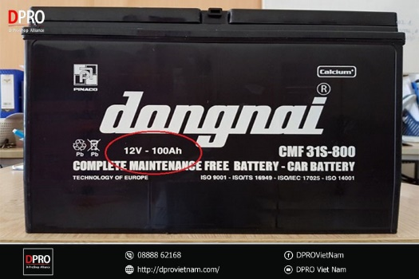
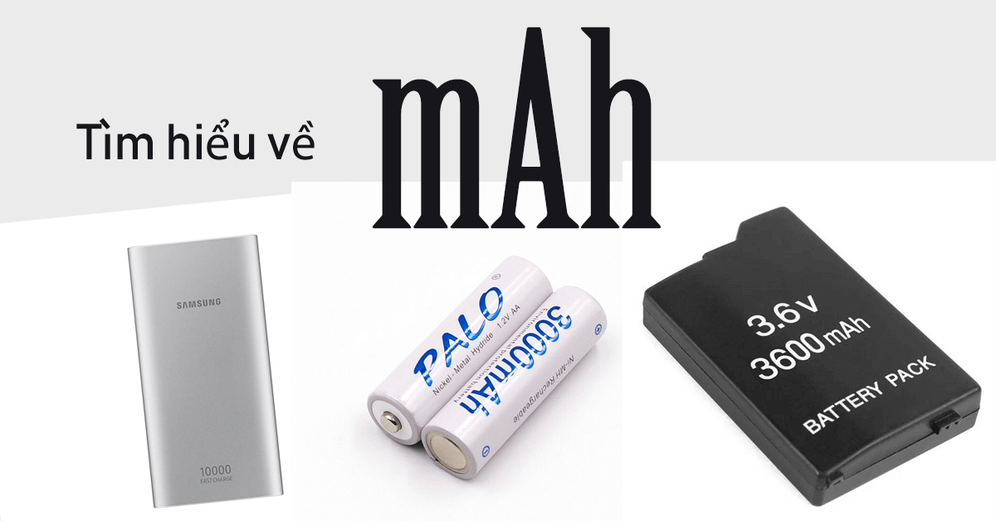
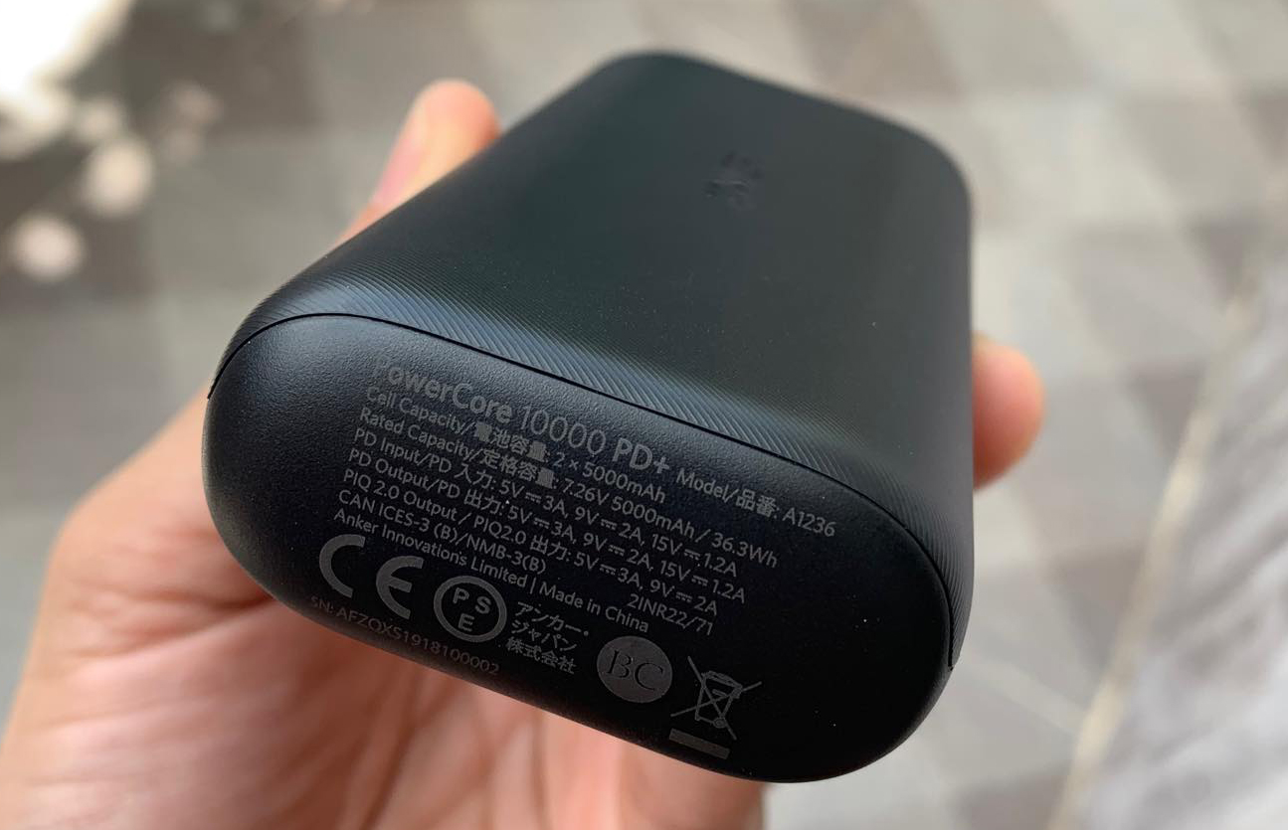
Thông số mAh ghi trên pin, acquy và sạc dự phòng
Thông số mAh ghi trên pin, acquy và sạc dự phòng cho biết khả năng chứa điện của những thiết bị đó.

Slide 42
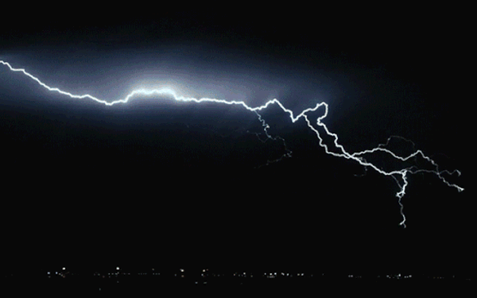
Cường độ dòng điện của tia sét trong các cơn dông
Khi phóng điện, cường độ dòng điện của tia chớp, sét lên đến 300 kA, điện thế 126 MV

Slide 43


CƯỜNG ĐỘ DÒNG ĐIỆN
Ý NGHĨA
CÔNG THỨC TÍNH
ĐIỆN LƯỢNG
BIỂU THỨC LIÊN HỆ
$$I=\frac{∆q}{∆t}$$
1 Culông là tổng điện lượng của các hạt mang điện chạy qua tiết diện thẳng của một dây dẫn trong 1s bởi dòng điện có cường độ 1A
I = Snve.
Cường độ dòng điện đặc trưng cho tác dụng mạnh, yếu của dòng điện
S: diện tích tiết diện
n: mật độ hạt e
v: tốc độ dịch chuyển của e
e: độ lớn điện tích của e
I: cường độ dòng điện (A).
Δq: điện lượng (C).
Δt: hời gian (s).

Slide 44
LUYỆN TẬP 2
TRÒ CHƠI HÁI HOA DÂN CHỦ
Hình thức: cá nhân
Trả lời đúng được 1 tích điểm, trả lời sai nhường quyền cho bạn khác

Slide 45




















LUYỆN TẬP
HÁI HOA DÂN CHỦ

Slide 46













Slide 47


Câu 1: Cường độ dòng điện không được đo bằng đơn vị
A. miliAmpe (mA).
C. Ampe (A).
B. Jun (J).
B. Jun (J).
D. Culông trên giây (C/s).

Slide 48
Câu 2: Đại lượng vật lí đặc trưng cho tác dụng mạnh yếu của dòng điện là
A. điện lượng.
C. cường độ dòng điện.
C. cường độ dòng điện.
B. dòng điện.
D. mật độ electron.

Slide 49
Câu 3: Chọn câu sai trong các câu sau:
A. Dòng điện là dòng chuyển động có hướng của các điện tích.
C. Quy ước chiều dòng điện là chiều chuyển động của các điện tích dương.
B. Dòng điện trong kim loại là dòng chuyển động có hướng của các electron tự do.
D. Quy ước chiều dòng điện là chiều từ cực âm sang cực dương của nguồn.
D. Quy ước chiều dòng điện là chiều từ cực âm sang cực dương của nguồn.

Slide 50
Câu 4: 1 Culông được hiểu là tổng điện lượng của các hạt mang điện chạy qua tiết diện thẳng của một dây dẫn
A. trong 1s bởi dòng điện có cường độ 1A.
A. trong 1s bởi dòng điện có cường độ 1A.
C. bởi dòng điện có cường độ 1A.
B. trong thời gian 1s.
D. bởi dòng điện có cường độ 1A trong 1s.

Slide 51


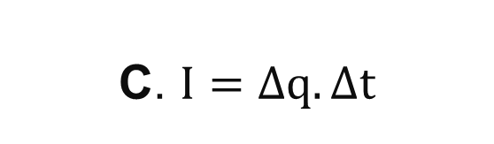


Câu 5: Biểu thức xác định cường độ dòng điện:
A. $I=\frac{∆q}{∆t}$
A. $I=\frac{∆q}{∆t}$
C. $I=∆q.∆t$
B. $I=\frac{q}{t}$
D. I $=q.t$

Slide 52
Câu 6: Biểu thức liên hệ giữa cường độ dòng điện với mật độ và tốc độ của các hạt mang điện
A. I = Snv
C. I = nve/S
B. I = Sve
D. I = Snve
D. I = Snve

Slide 53
Câu 7: Trong thời gian 4 s một điện lượng 1,5 C chuyển qua tiết diện thẳng của dây tóc bóng đèn. Cường độ dòng điện qua bóng đèn là
A. 0,375 A.
A. 0,375 A.
C. 6 A.
B. 2,66 A.
D. 3,75 A.

Slide 54
Câu hỏi 8: Một dây dẫn kim loại có các electron tự do chạy qua và tạo thành một dòng điện không đổi. Trong thời gian 10s có điện lượng q = 9,6 C đi qua. Tính cường độ dòng điện qua dây dẫn.
A. 0,96 A.
A. 0,96 A.
C. 0,6 A.
B. 2,6 A.
D. 1 A.

Slide 55

1: THÍ NGHIỆM
Để hiểu rõ hơn cường độ dòng điện là gì và đặc trưng cho tính chất nào của dòng điện, chúng ta sẽ cùng tiến hành thí nghiệm

Slide 56
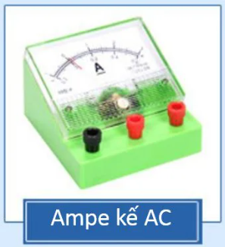
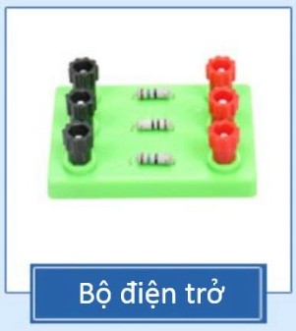
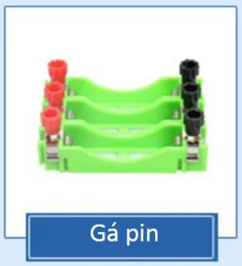
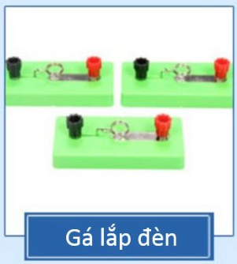
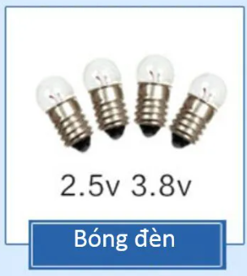
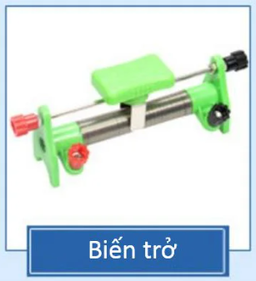
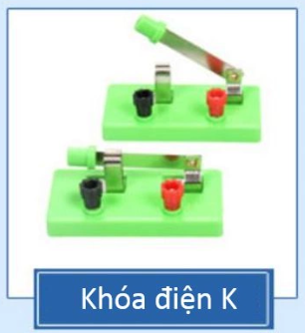
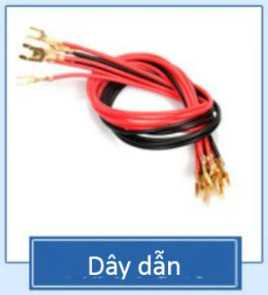
Dụng cụ thí nghiệm số 1

Slide 57
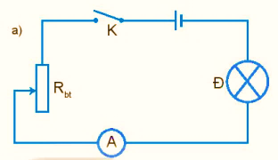
PHIẾU HỌC TẬP SỐ 1
Câu 1:
Thí nghiệm 1: Cho các dụng cụ cho thí nghiệm 1 gồm: 1 ampe kế; 1 biến trở; 1 bóng đèn; nguồn điện; dây nối; khoá K; nam châm điện.
Hãy bố trí thí nghiệm như hình vẽ.
Đóng khoá K, dịch chuyển con chạy của biến trở để số chỉ của ampe kế tăng dần

Slide 58
KẾT LUẬN TỪ THÍ NGHIỆM 1
Kết luận: cường độ dòng điện đặc trưng cho tác dụng mạnh, yếu của dòng điện.
Khi số chỉ của ampe kế tăng dần thì độ sáng của bóng đèn cũng tăng dần.

Slide 59
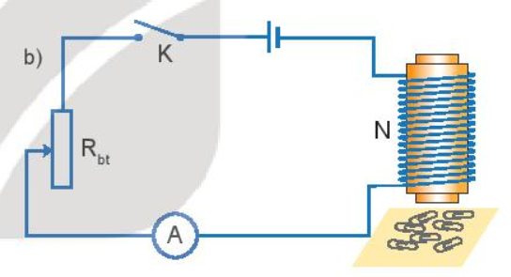
PHIẾU HỌC TẬP SỐ 1
Câu 2:
Thí nghiệm 2: Thay đèn bằng một nam châm điện N.

Slide 60
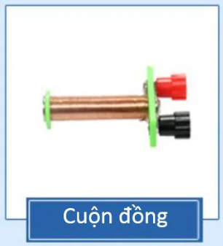
Dụng cụ thí nghiệm số 2
Nam châm điện

Slide 61
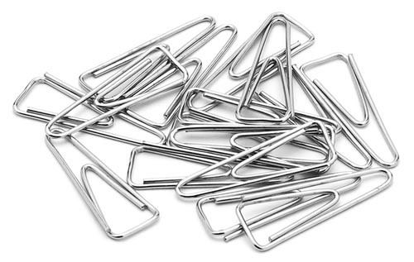
KẾT LUẬN TỪ THÍ NGHIỆM 2
NX: Số lượng ghim giấy nhiều hơn so với lúc đầu.
TH2: Đóng khoá K, điều chỉnh biến trở để số chỉ ampe kế lớn hơn giá trị ban đầu, số lượng ghim giấy bằng sắt mà nam châm hút được nhiều thêm.
TH1: Lúc đóng khoá K, số lượng ghim giấy bằng sắt mà nam châm hút được tăng dần.

